Slide 1
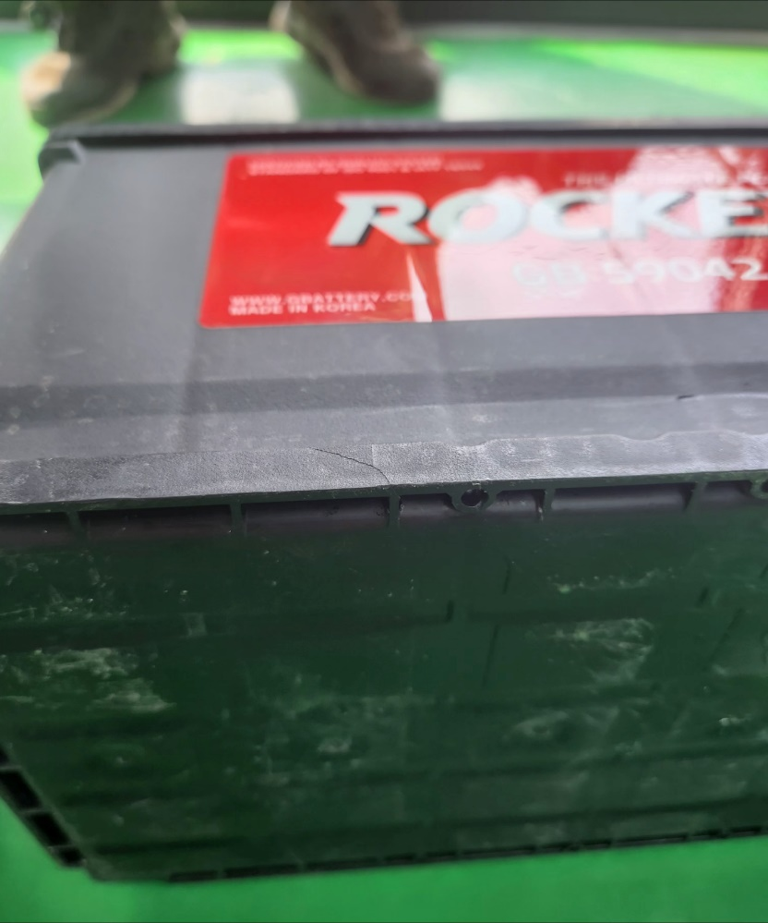
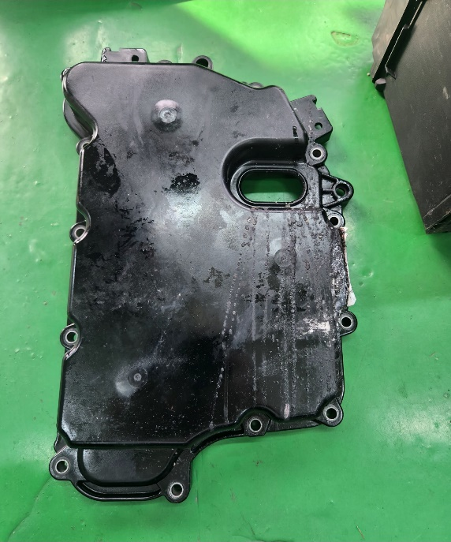
주요문제 발생현황 보고 – 올란도 누액 손해배상
CS팀
업 체 명 | 애니카 신길점
담 당 자 | 양점석 | 연 락 처 | 010-6331-4411
제 품 명 | GB59042 | Lot No | 2023.11.09
설치수량 | 1 | 발생수량 | 1
설치일자 | 23년 12월 | 점검일자 | 2024.04.02
사용용도 | 쉐보레 올란도 | 점 검 자 | CS팀 이종엽 파트장 차량대리점팀 이준표 권역장
발생내역 | 2024년 3월 29일 16시 54분 콜센터로 접수 누액으로 인한 손해배상건(468,000원)
피해내역 | 미션오일팬 녹음, 미션오일 누액, 배터리 플레이트, 배선 등
점검결과 | 장착시 간섭에 의한 파손이 아닌 하부 미세크랙 누액 발생 미세 크랙 부위에서 약 3개월간 지속적으로 묽은 황산이 떨어져 미션오일 팬을 부식 및 녹여 미션오일 누액 12.65V, 738CCA(780CCA 기준) 양호 장착시 충격 흔적은 보이지 않으며 크랙 발생
판정내용 | 공정, 물류, 장착 등 정확한 하부 미세크랙 원인 추정 불가
요구사항 | 수리비 468,000원 손해배상 청구
조치사항 | 애니카 신길점은 계양로케트의 영업적 요충지로 유대관계를 위해 배터리 클레임 처리 나머지 비용은 정비소에서 부담하기로 함 해당 차량 수리 완료후 신길점에 손해배상 청구함
진행사항 | 차량대리점팀(계양로케트) 영업클레임 처리 진행중

Slide 2

현장점검결과 PL 위험성 의견
1. 애니카 신길점 올란도 누액
소비자성향 | 사건수준의견 | 종합의견
수용적 | 당해물건+확대물건 | B-1 | 종결
※PL 위험성 의견 분류표

